Slide 1



Jornadas participativas proyecto LIFE NITRAZENS: Impulsando juntos una mejora en la gestión de los nitratos
SATIVUM: Gestión de nutrientes y mapas de prescripción con dosis variable en el marco del proyecto LIFE FertiWise
Miriam Fernández Sánchez, ingeniera técnica agrícola de la Unidad de Información Geográfica e Innovación, del Área de Desarrollo Tecnológico del Instituto Tecnológico Agrario de Castilla y León (ITACYL)
fersanmm@itacyl.es
Cuéllar, 22 de abril 2026

Slide 2
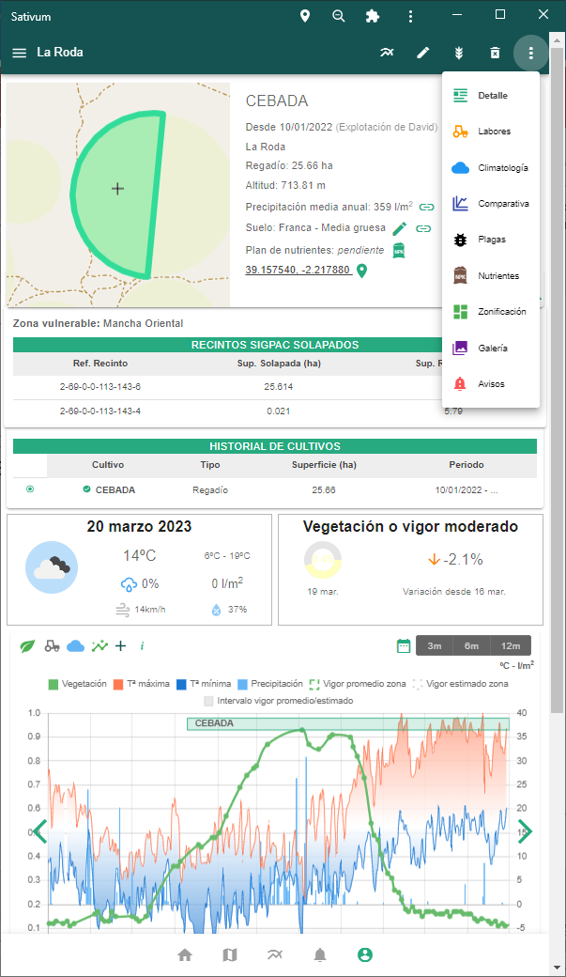

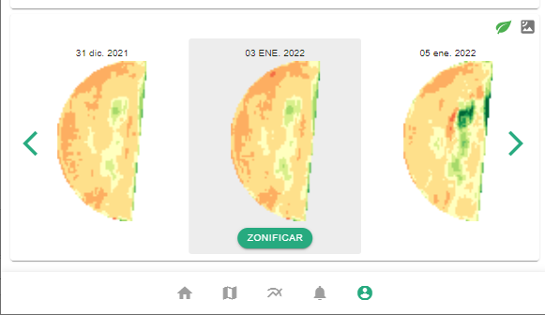
Sativum es una herramienta pública para la gestión de datos sobre parcelas agrícolas en España
Datos Copernicus (S-2)
Satélite VHR y foto aérea
Suelo
Clima
Parcelario y cultivos
Capas adicionales de información: cultivos, ZVN, etc
Integrada con el sistema de gestión de la PAC
Se incluyen módulos de ayuda a la toma de decisiones.
Nutrición: Es un FAST
AP: prescripción de mapas de dosificación variable (VRA)
Plagas
Y más por venir (Riego y Fertirrigación)
Cuaderno digital compatible con SIEX
https://www.sativum.es/

Slide 3
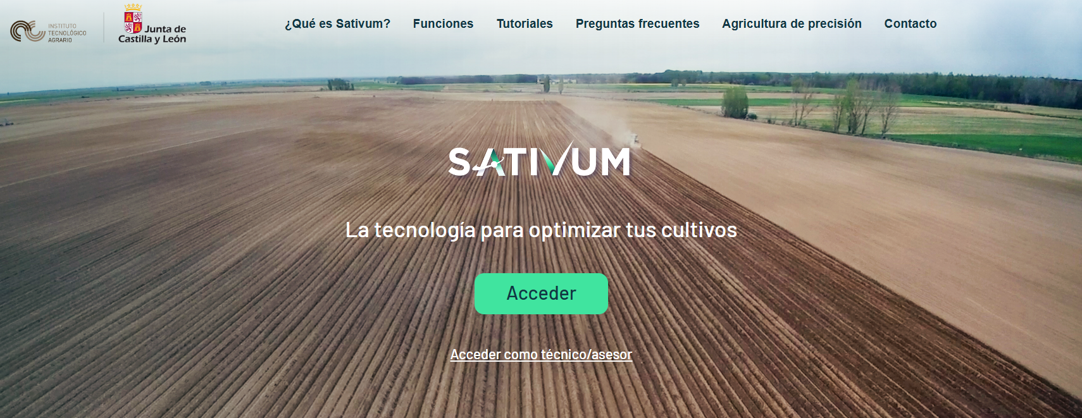
https://www.sativum.es/
Notes:
Así pues nació SATIVUM. Una aplicación web en la que el usuario tiene que acceder desde esta web y despreocuparse por actualizar la última versión desarrollada por el ITACYL. Por lo tanto no se encuentra en nuingun servidor de aplicaciones como Google Store o Play Store, ya que po el constante desarrollo y mejora de la herramienta habría que actualizer la version cada dos por tres. De esta manera el usuario accede siempre a la ultima version mejorada
Destacar de la web de Sativum, la seccion de minitutoriales, la seccion de preguntas frecuentes y contacto.

Slide 4



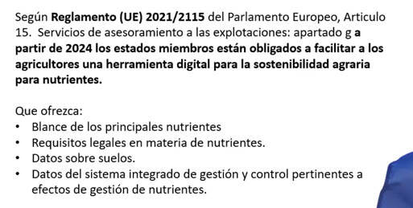
FERTILICALC
Algorithm
(Python GPL)
Development started in 2019, launched in 2021
FaST (Spain) Start in year 2020
SOIL DATA
LPIS+GSAA
NPK NUTRIENT ALGORITHM
(API)
FERTILICALC + FaST +
SATIVUM
FERTILIZATION FRONTEND
End of phase I (year 2021)

Slide 5
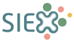
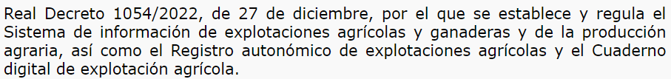
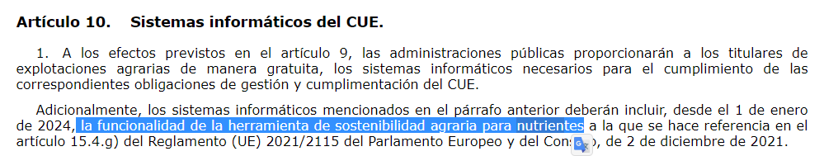
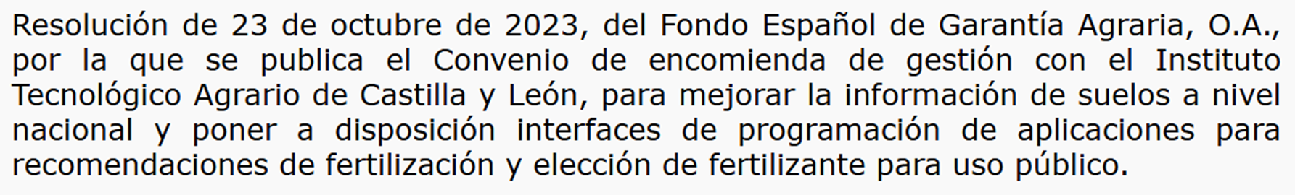
La herramienta dentro de un Cuaderno de explotación
Convenio FEGA-ITACyL

Slide 6
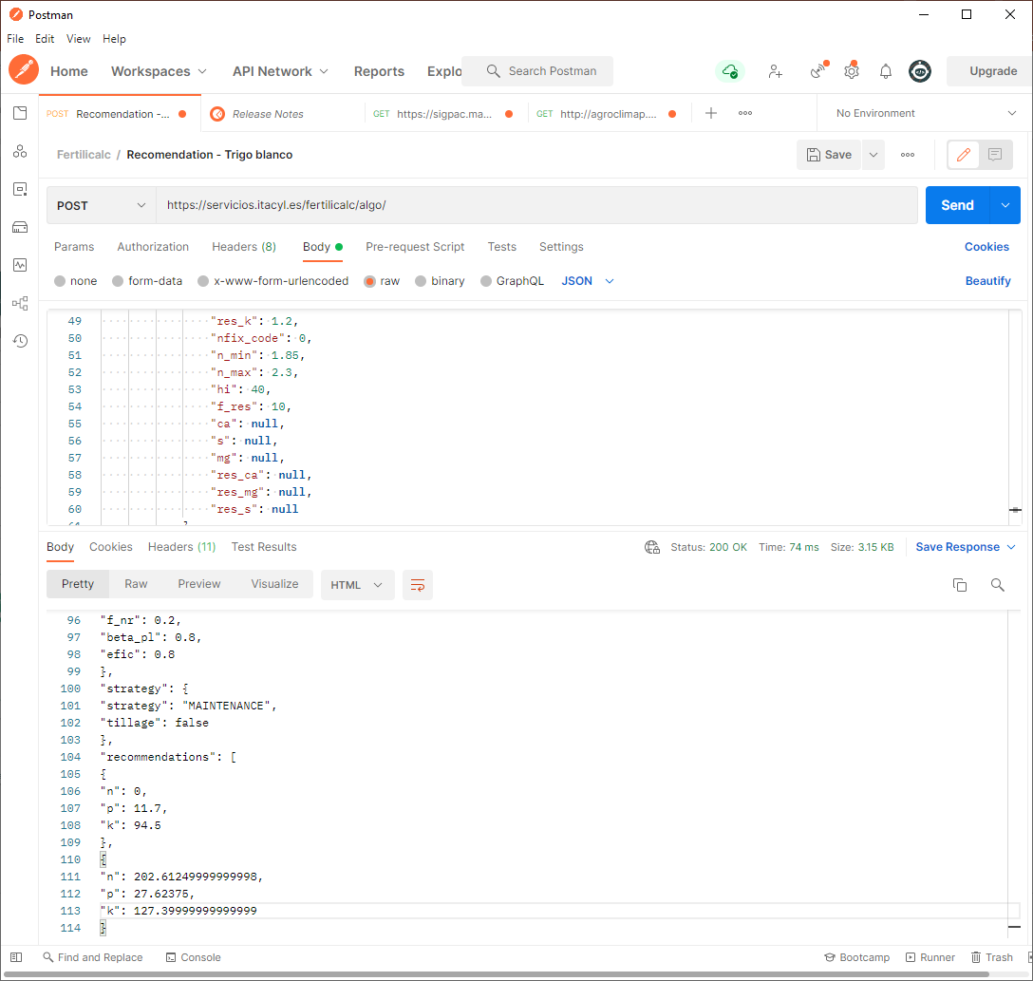
Herramienta de acceso público
API URL
PARÁMETROS A ENVIAR
RESULTADOS DE NECESIDADES
https://portal.api.itacyl.es/portal/

Slide 7
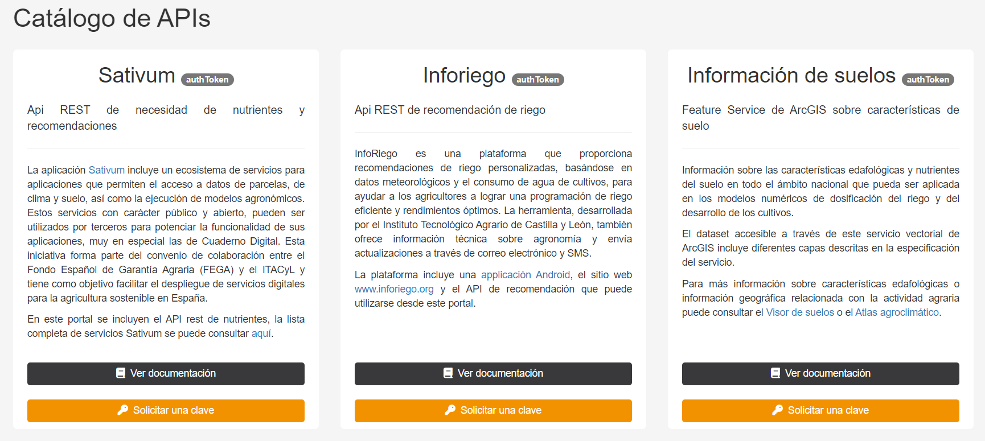
Portal desarrollador
https://portal.api.itacyl.es/portal/apis/

Slide 8
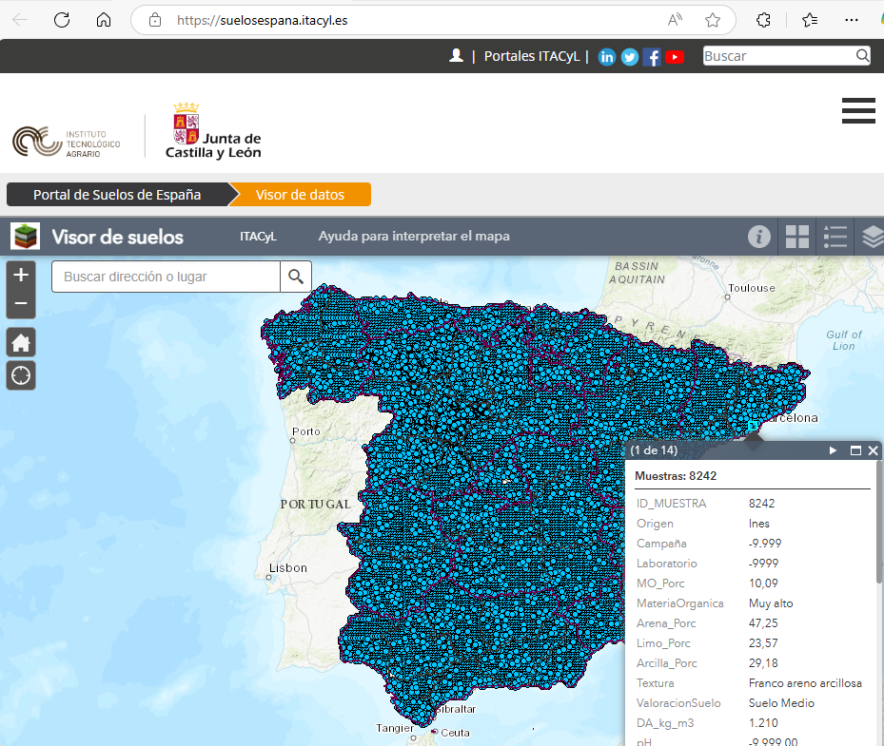
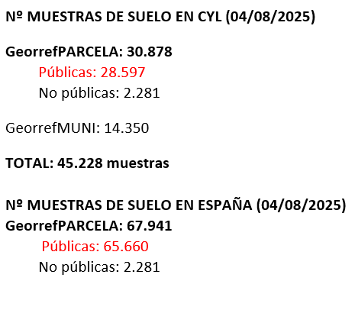
Muestreos de suelo > Base Nacional de Suelos de España > API
Algunos de los servicios detrás de la aplicación
En octubre de 2023 se suscribe el Convenio de encomienda de gestión entre el Fondo Español de Garantía Agraria, O.A., y el Instituto Tecnológico Agrario de Castilla y León (ITACyL) para mejorar la información de suelos a nivel nacional y poner a disposición interfaces de programación de aplicaciones para recomendaciones de fertilización y elección de fertilizante para uso público.

Slide 9
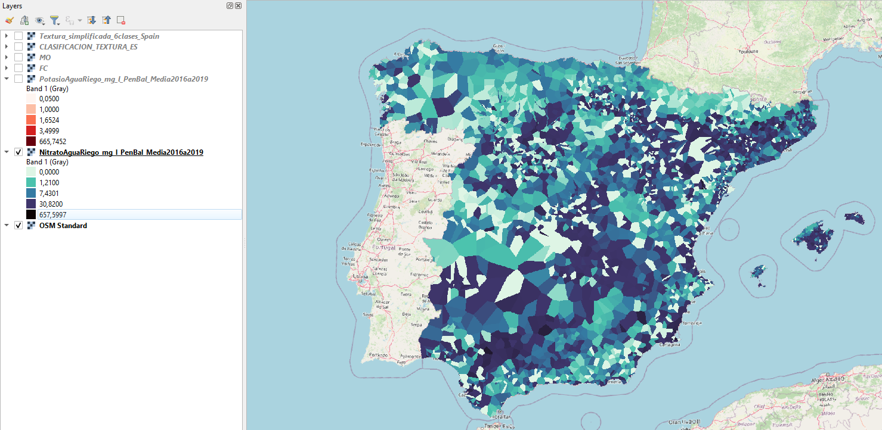
N-NO3 en aguas subterráneas

Slide 10

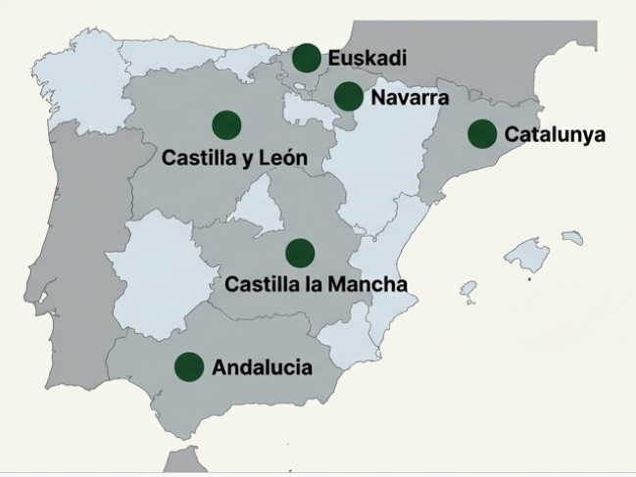
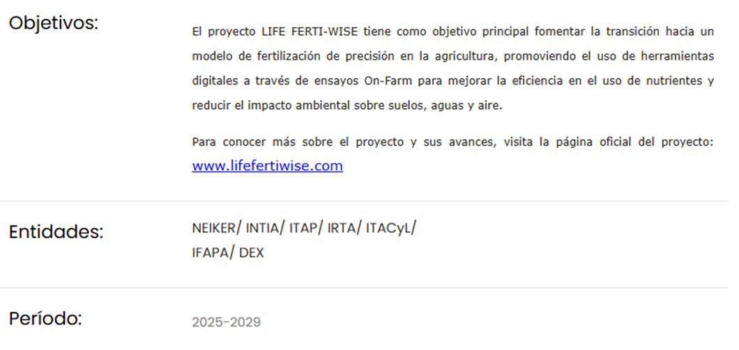
LIFE FERTIWISE y AKIS de agricultura de precisión
Objetivo: Ahorrar fertilizante y mejorar los resultados de las explotaciones agrarias a través de la difusión del uso de las herramientas de dosificación variable
Proyecto LIFE hermano de Nitrazens

Slide 11
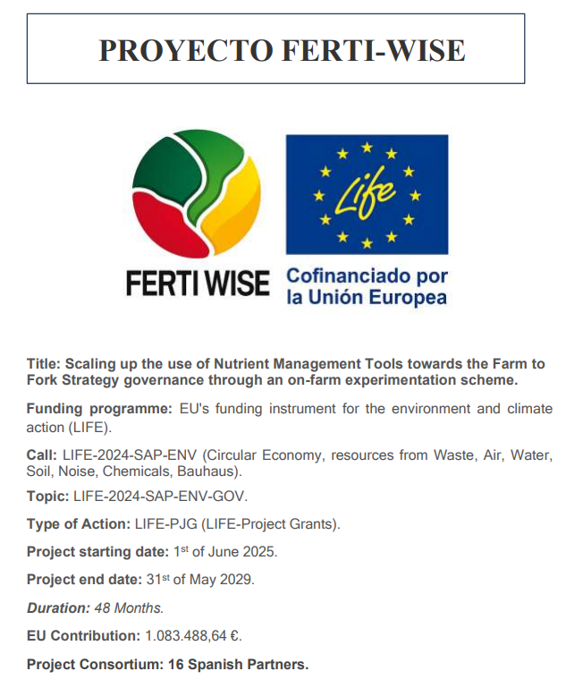
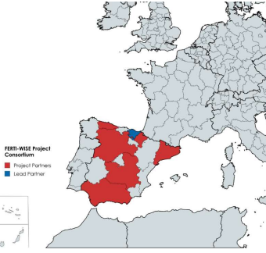


Slide 12
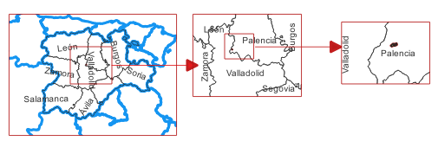
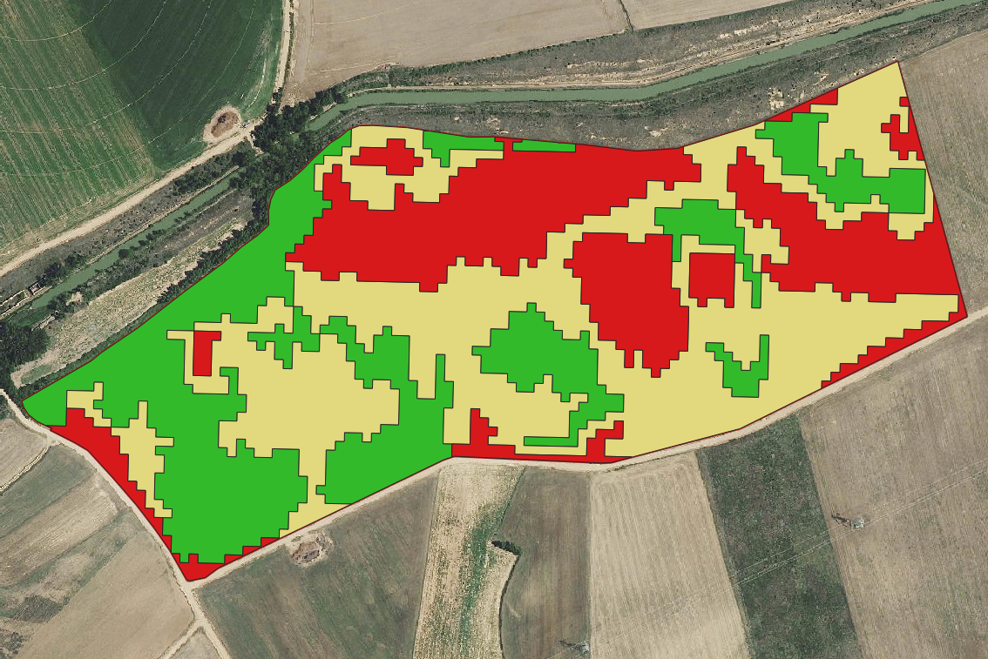
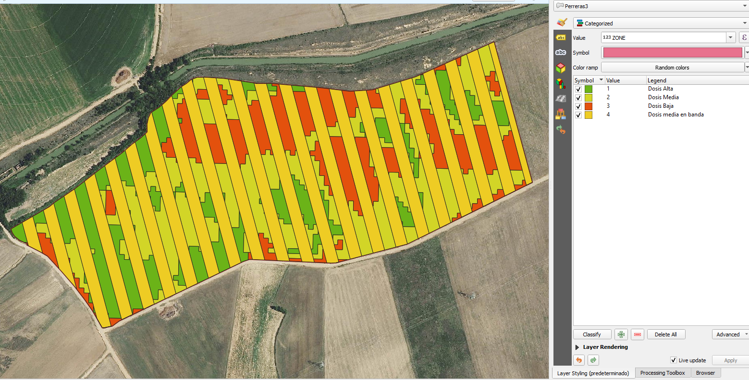

Ensayos 1º campaña 2026 en Castilla y León
Ensayos FV: Parcela Perreras (PA)

Slide 13
https://www.sativum.es/
Notes:
Así pues nació SATIVUM. Una aplicación web en la que el usuario tiene que acceder desde esta web y despreocuparse por actualizar la última versión desarrollada por el ITACYL. Por lo tanto no se encuentra en nuingun servidor de aplicaciones como Google Store o Play Store, ya que po el constante desarrollo y mejora de la herramienta habría que actualizer la version cada dos por tres. De esta manera el usuario accede siempre a la ultima version mejorada
Destacar de la web de Sativum, la seccion de minitutoriales, la seccion de preguntas frecuentes y contacto.

